Slide 1
HISTOIRE DES FRERES SAPHARY cousins de mon arrière grand-mère paternelle et de la participation d’Antoine au siège de CADIX dans la guerre d’Espagne de 1808 à 1814.

Slide 2
Ce conflit porte différents noms selon les pays : « guerre d’Espagne » (à ne pas confondre avec d’autres conflits désignés sous le même terme) ou encore « campagne d’Espagne » pour les Français,
« guerre d’indépendance » pour les Espagnols,
« guerre péninsulaire » pour les Portugais et les anglophones et, pour finir,
« guerre du Français » pour les Catalans.

Slide 3
Famille SAPHARY/ SUQUET
Jacques SAPHARY et Jeanne SUQUET eurent
7 enfants dont 3 garçons nés à Lascelle dans le Cantal :
Antoine né le 2/3/1785.
Il entrera dans l’armée à 18 ans dans la 40° demi- brigade de ligne.
Gui né le 10/9/1794
Il entrera à 19 ans dans le 29°regiment d’infanterie de ligne.
Jacques né le 27/4/1797 qui ne sera pas dans les conscrits.

Slide 4
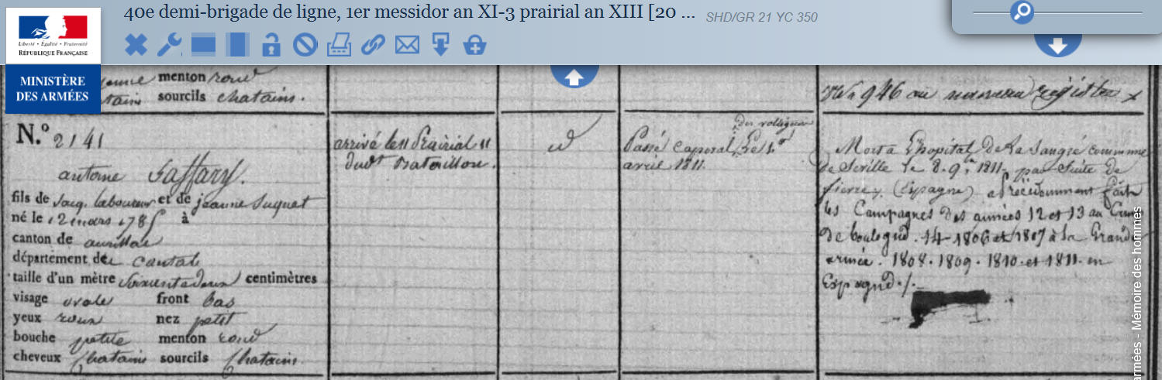
Fiche matricule d’Antoine

Slide 5
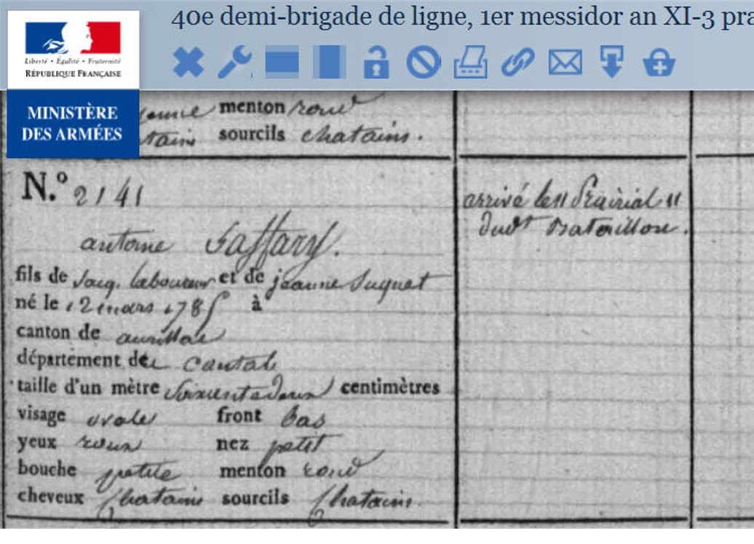

Slide 6
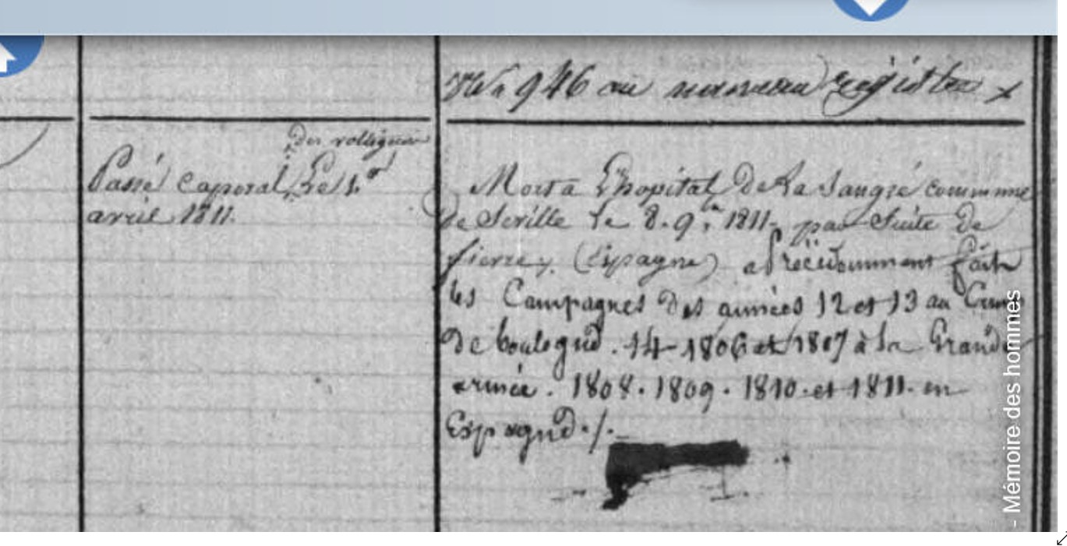

Slide 7
La guerre d'indépendance espagnole est une guerre qui, dans le contexte des guerres napoléoniennes, opposa l'Espagne, le Portugal et le Royaume-Uni à la France du Premier Empire entre 1808 et 1814
La guerre commença en 1808 lorsque Madrid se souleva contre l’armée française stationnée dans la capitale espagnole. L’insurrection se généralisa à tout le pays après que Napoléon eut obtenu l’abdication du roi d’Espagne au profit du frère de l’empereur, Joseph.

Slide 8
Le 16 mai 1803, les Britanniques, sans déclaration de guerre préalable, saisissent ou arraisonnent une centaine de navires français et Bataves. La France déclare la guerre à l'Angleterre. Bonaparte choisit alors Boulogne-sur-Mer comme base pour mener à bien l'invasion de l'Angleterre.
Le 31 mai 1803 Antoine SAPHARY entre au camp de Boulogne sur Mer et y restera jusqu’en 1805. Ce camp sera aménagé pour construire des bateaux afin d’envahir l’ Angleterre.
Le 16 aout 1804 Napoléon distribue les premières Légion d’Honneur et à l’initiative du maréchal SOULT prend la décision de faire construire à Wimille une colonne de marbre avec sa statut tournant le dos à la mer.
Le financement sera assuré par prélèvement d’une partie de la solde de l’armée deux tiers pour les officiers un tiers pour la troupe.!!!!!!!!

Slide 9
Histoire La colonne de Vimille
9/11/1804 pose de la première pierre.
1805 arrêt des travaux à cause du départ des armées des Côtes de l’Océan pour Austerlitz.
16/04/1814 chute de l’empire: la colonne ne s’élève qu’à
une hauteur de 20 mètres.
1819 reprise des travaux et pose de la plateforme en 1821.
1823 couronnement d’un globe royal en hommage à
Louis XVIII.
1841 pose de la statut de Napoléon.
2002 elle est frappée par la foudre. Elle sera restaurée.

Slide 10
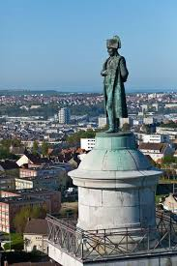
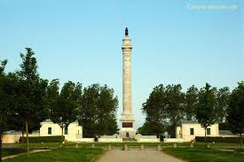
La colonne de la grande armée
Wimille

Slide 11
Le conflit
En 1805 après la rupture de la paix d’Amiens, Napoléon forme alors celle qu’on appellera La Grande Armée en reconstituant l’armée des Côtes de l’Océan soit 185.000 hommes.
Napoléon veut contrôler le Portugal qui est lié économiquement au Royaume Uni mais celui-ci refuse.
En 1806 Antoine SAPHARY entre dans cette armée.
C’est la période des campagnes de Prusse et de Pologne.
En novembre 1807 l’armée française traverse l’Espagne et envahit le Portugal.
18/03/1808 après de violentes émeutes populaires à Aranjuez (communauté de Madrid) Charles IV abdique en faveur de son fils Ferdinand VII.
2 mai 1808 soulèvement des madrilènes. Une junte s’installe à Séville puis à Cadix et demande l’aide des britanniques.

Slide 12
La répression faite par Murat ensanglante Madrid et marque le début de la guerre d’indépendance espagnole..
Le 2 juillet 1808 l’armée française encerclé à Bailen capitule.
Napoléon quitte l’Espagne.
En 1809 le Maréchal Soult envahit le Portugal; il est stoppé par le général Wellesley lors des batailles de Oporto et Talavera.
Les 18 et 19 novembre 1809 énorme défaite des espagnols à Ocana. Ces derniers perdent 19000 hommes sur 50000 et vont se replier sur Cadix.
Antoine va combattre jusqu’en 1811 en participant au siège de Cadix. En avril 1811 il est promu au grade de caporal des voltigeurs. Les batailles de Fuengirola (octobre1810) de Barrosa(mars 1811) et de Tarifa (automne 1811) sont un échec de l’armée napoléonienne. La guerre de la péninsule devient une impasse. Les postes espagnols se renforcent.
Antoine SAPHARY décède le 8 novembre 1811 à l’hôpital de La Sangras à Seville des suites de fièvre.

Slide 13
Le 22 juillet 1812 le général Wellesley remporte une victoire décisive sur les troupes françaises commandées par le maréchal Marmont lors de la bataille des Arapiles.
C’est l’abandon de Cadix après un bombardement général de la ville.
Cette défaite de l'armée française à la bataille des Arapiles force les troupes stationnées en Andalousie, sous le commandement de Soult, à se retirer vers la France de peur d'être coupées par les armées alliées.
La défaite française aux Arapiles contribue ainsi de façon décisive à la fin de l'occupation militaire française et amorce le début de la libération de l'Espagne.
En 1813 Napoléon reconnait Ferdinand VII en tant que roi d’Espagne

Slide 14
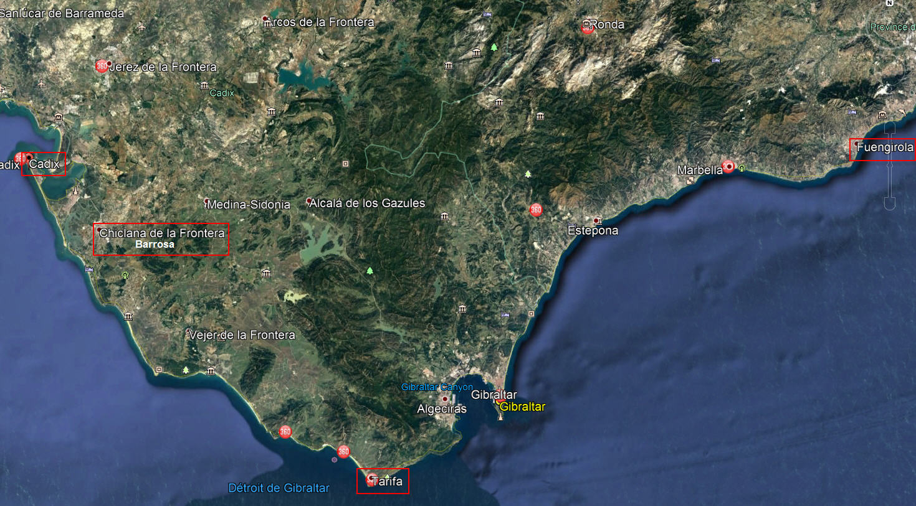
ANDALOUSIE Le siège de Cadix et la bataille finale

Slide 15
HOPITAL DE LA SANGRE
La construction commence en 1546 sous l’égide de différents architectes. Il prendra dès le début le nom de La Sangra (sang), puis Cinco Llagas(les cinq plaies du Christ). Les travaux vont durer un siècle. Le bâtiment de style Renaissance sera considéré comme le plus moderne et le plus grand hôpital d’Europe pendant 2 siècles. (accueil de 3000 places, alimentation en eau par un aqueduc, égouts, etc.).
Au XIX° siècle l’hôpital entre dans une phase de déclin après sa nationalisation.

Slide 16
En 1982 le bâtiment est cédé à la junte andalouse, il sera restauré et adapté à sa nouvelle fonction : le siège du Parlement autonome andalou.

Slide 17
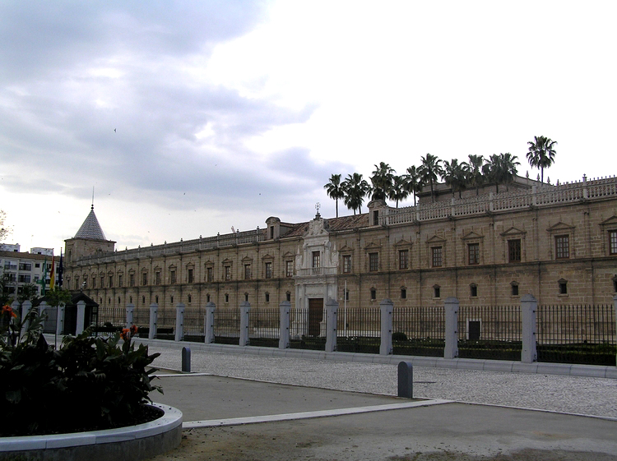
Fachada del Hospital de las Cinco Llagas, sede del Parlamento de Andalucía

Slide 18
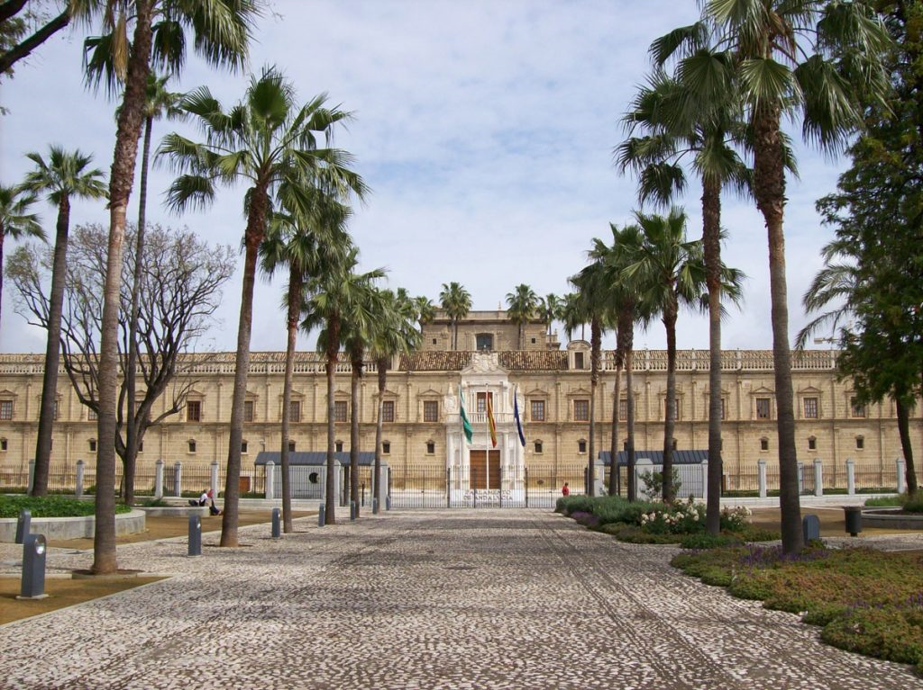

Slide 19
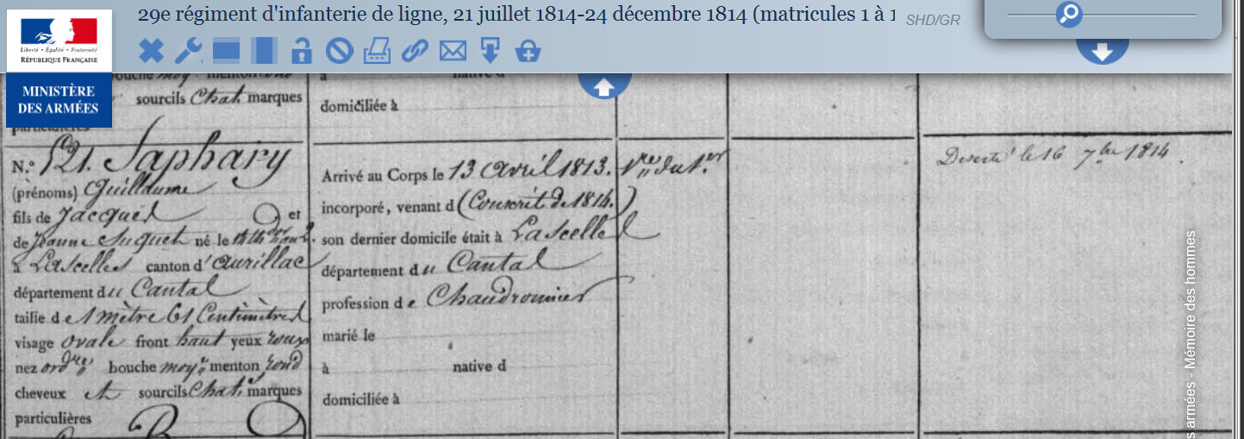
Guillaume ( Gui)

Slide 20
D’après la FM Guillaume est né le 14 thermidor AN II soit le aout 1794 et est le fils de Jeanne SUQUET et Jacques SAPHARY. Dans les registres on ne trouve pas son acte de naissance, par contre on trouve l’acte de Gui SAPHARY né le 10 septembre 1794 issu des mêmes parents. La FM semble être une fausse déclaration préméditée puisque l’on s’aperçoit que le 16/9/1814 il déserte chose courante dans le Cantal à cette époque car il se faisait avec le soutien de la population essentiellement paysanne.
Il se mariera plus tard le 22/10/1822 avec Marie BESSIERE.
Son frère Jacques a eu une vie moins mouvementée et se mariera le 2/6/1824 avec Marguerite BESSIERE.
FIN

